Slide 1
Metodologías y diseño de análisis de sistemas
Presenta:
Luis Fernando Vásquez Fabián
Fernando López salvador
Nancy Obed Martínez miguel

Slide 2
Método
Un método es una serie de pasos sucesivos, conducen a una meta. El objetivo del profesionista es llegar a tomar las decisiones y una teoría que permita generalizar y resolver de la misma forma problemas semejantes en el futuro. Por ende es necesario que siga el método más apropiado a su problema, lo que equivale a decir que debe seguir el camino que lo conduzca a su objetivo.

Slide 3
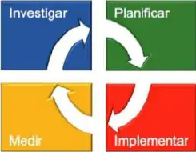
Metodología
Es aquella guía que se sigue a fin realizar las acciones propias de una investigación. En términos más sencillos se trata de la guía que nos va indicando qué hacer y cómo actuar cuando se quiere obtener algún tipo de investigación. Es posible definir una metodología como aquel enfoque que permite observar un problema de una forma total, sistemática, disciplinada y con cierta disciplina.

Slide 4
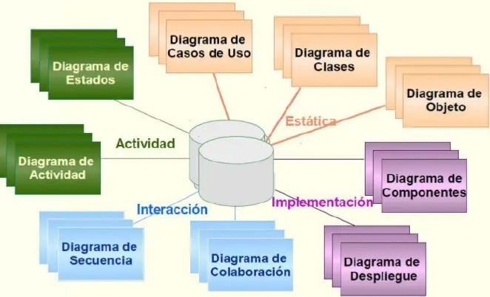

Slide 5
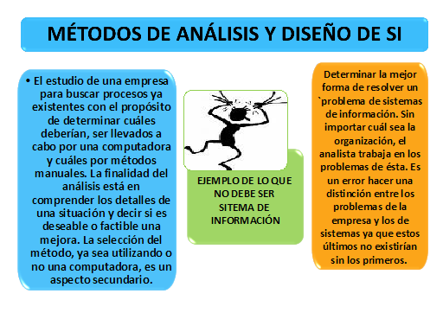

Slide 6
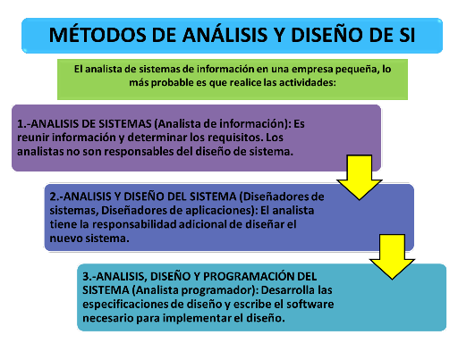

Slide 7
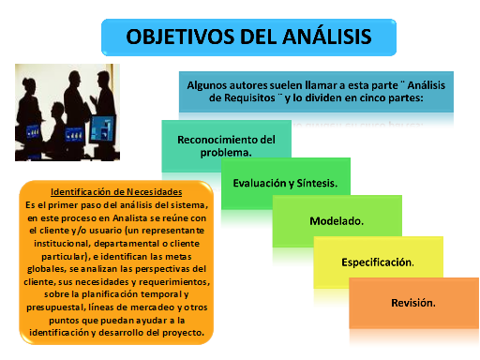

Slide 8
Metodologías y diseño de análisis de sistemas
Se refiere al proceso de examinar la situación de una empresa o proyecto con el propósito de mejorar con métodos y procedimientos mas adecuados .
El análisis, el cual es el proceso de clasificación e implementación de hechos, diagnósticos de problema y empleo de información para las mejoras del sistema.
El diseño se encarga de especificar las características finales que tendrá el sistema.

Slide 9
Metodologías para el análisis y Diseño de Sistemas
Lenguaje Unificado de Modelado (UML)
Es un lenguaje para hacer modelos y es independiente de los métodos de análisis y diseño. Existen diferencias importantes entre un método y un lenguaje de modelado. Un método es una manera explícita de estructurar el pensamiento y las acciones de cada individuo. Además, el método le dice al usuario qué hacer, cómo hacerlo, cuándo hacerlo y por qué hacerlo; mientras que el lenguaje de modelado carece de estas instrucciones. Los métodos contienen modelos y esos modelos son utilizados para describir algo y comunicar los resultados del uso del método.

Slide 10
Metodología del Ciclo de Vida de un Sistema de James Martín
Esta metodología de desarrollo de Software es mejor conocida como Metodología RAD (Rapid Application Development) o Desarrollo rápido de Aplicaciones, y fue creada por el gurú de computación James Martin en 1991. Está orientada a disminuir radicalmente el tiempo necesario para diseñar e implementar Sistemas de Información, el RAD cuenta con una participación intensa del usuario, sesiones JAD, prototipaje, herramientas CSE integradas y generadores de código. El Rad requiere cuatro ingredientes esenciales: gerencia, gente, metodologías y herramientas. Fases o Etapas de Metodología RAD de James Martin. 1) Planificación de Requisitos 2) Etapa de Diseño 3) Construcción 4) Implementación

Slide 11
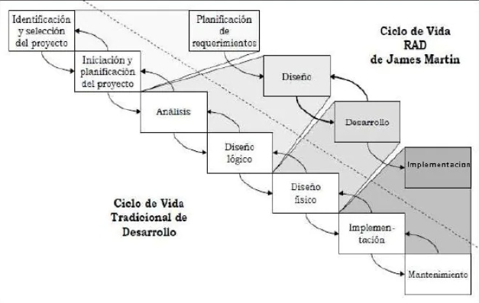
Fases o etapas de metodología Rad

Slide 12
Metodología de Kendall y Kendall.
La metodología de Kendall y Kendall es un ciclo de desarrollo de los sistemas, y se desarrolla en siete etapas las cuales son:
Identificación de problemas,
Oportunidades y objetivos:
Determinación de los requerimientos de información
Análisis de las necesidades de sistema
Diseño del sistema recomendado
Desarrollo y documentación del software
Pruebas y mantenimiento del sistema
Implantación y evaluación del sistema.

Slide 13
Metodología de Administración de Relaciones (RMM).
Los elementos principales de esta metodología son:
Modelo E-R (Entidad-Relación)
Modelo RMDM (Relationship Management Data Model).
La metodología fue creada por Isakowitz, Stohr y Balasubramanian. Esta metodología es apropiada para dominios con estructuras regulares, es decir, con clases de objetos bien definidos, y con claras relaciones entre esas clases

